Slide 2
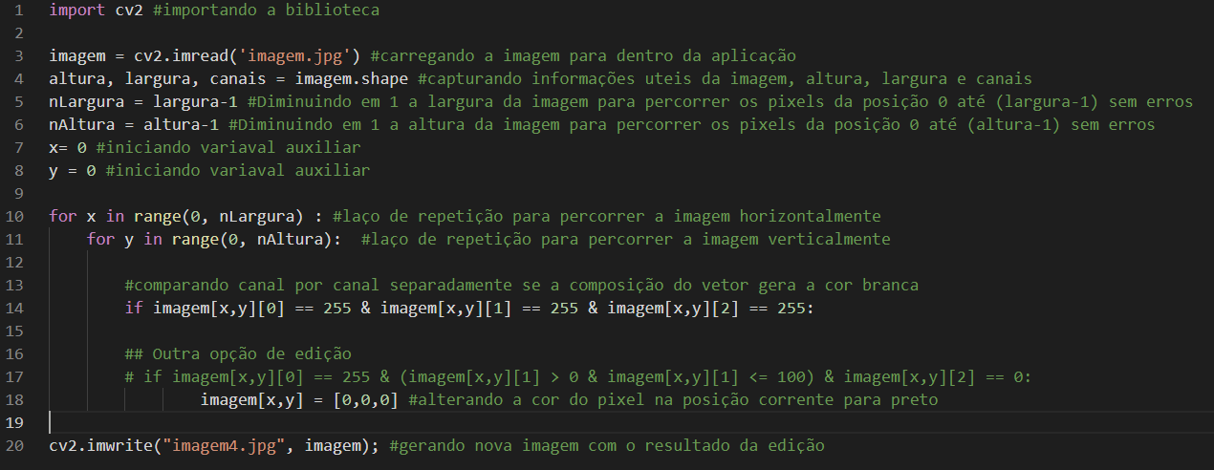
Atividade 1- Substituindo cor pixel a pixel

Slide 3
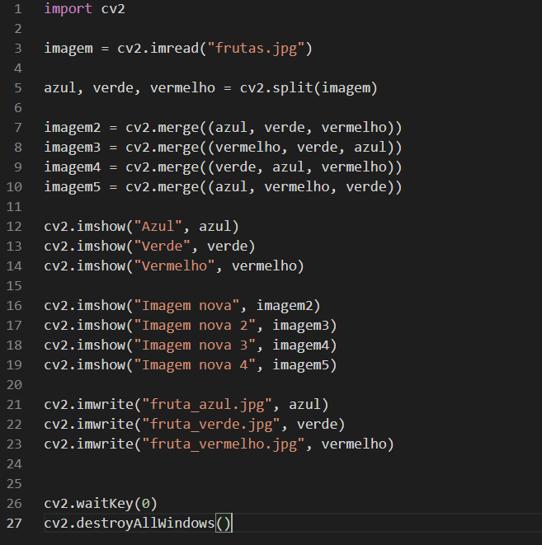
Atividade 2 – Gerando imagens por canais de cor

Slide 4
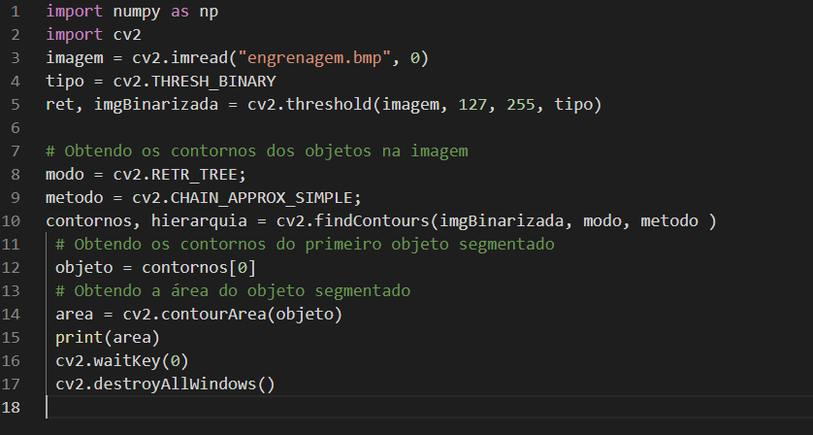
Atividade 3 – Segmentação de Objetos

Slide 5
Desafio 1 -
Percorrer a imagem coração.png e gerar um arquivo TXT com as posições de pixel onde a cor é vermelha (255,0,0)

